Slide 1

이상한채팅 StrangeChat
김수영 박지은 이수진 황태윤

Slide 2




차례
개발 목적
문제 분석
코드 소개
돌아보기

Slide 3


개발 목적
CRUD 기능 구현 | Socket 통신 구현
총체적 학습 내용 적용 | TCP/IP 이해
기능별 객체 분리 | Git 도입
협업 방식 체화 | 협업 툴 적용

Slide 4
개발 일정
17일 금
Socket 통신 예제 탐색
GitHub 사용 환경 구축
18일 토
기초 아이디어 기획
구현 전략 수립
19일 일
예제 학습을 통한
아이디어 구체화
20일 월
1차 기본 기능 구현
예외 처리 점검
21일 화
기능 테스트 이후
예외 처리 보완
22일 수
추가 기능 구현
발표 준비

Slide 5


문제 분석 – 기본 기능
사용자·채팅 정보 | 멀티 스레드
HashMap | Thread
서버 입출력 | 서버 통신
I/O Stream | Socket

Slide 6



문제 분석 – 추가 기능
파일 입출력 | GUI | 명령어
Buffered + File 스트림 | Swing 라이브러리 | 조건문 추가

Slide 7


코드 소개 – 파일 구성
package server
1️⃣ ServerApp
2️⃣ ChatServer
3️⃣ ServerThread
4️⃣ CSVReader
package client
1️⃣ CUI ClientApp
2️⃣ GUI SwingClientApp
package common
1️⃣ Chat
2️⃣ User
3️⃣ Constants
Others
1️⃣ Chat.csv
2️⃣ User.csv

Slide 8
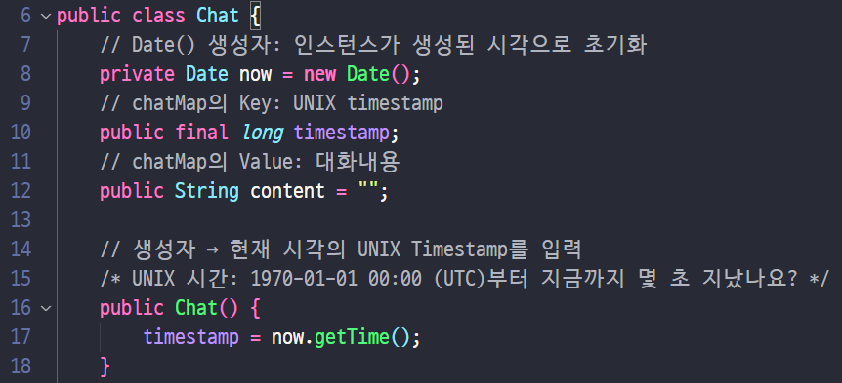
코드 소개 – Chat

Slide 9
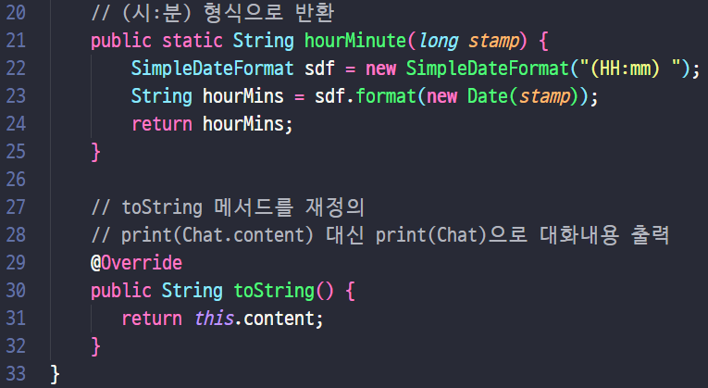
코드 소개 – Chat

Slide 10
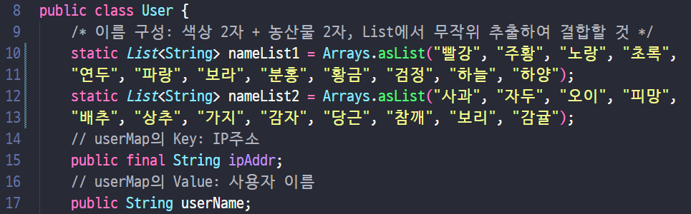
코드 소개 – User

Slide 11
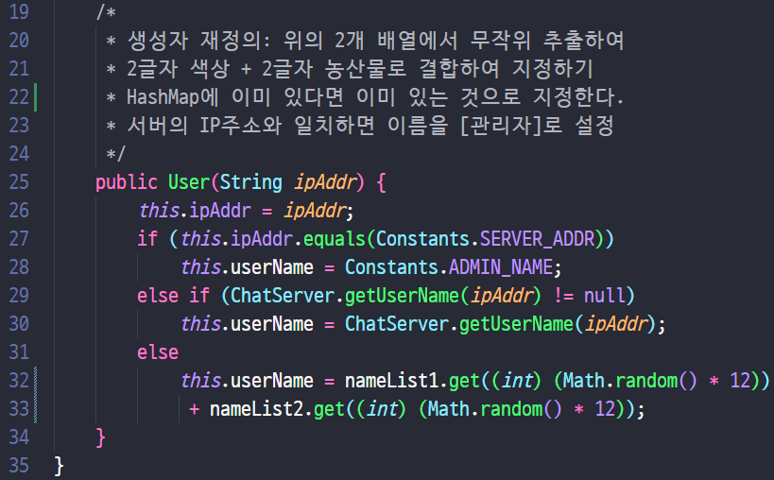
코드 소개 – User

Slide 12
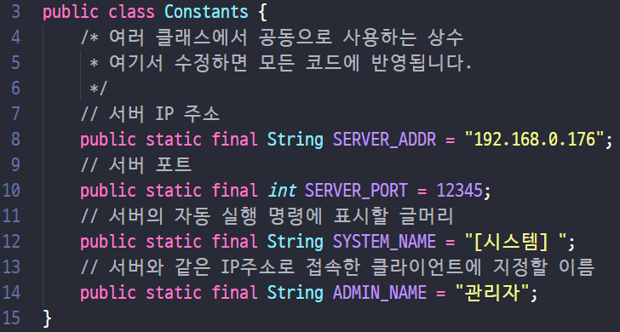
코드 소개 – Constants

Slide 13
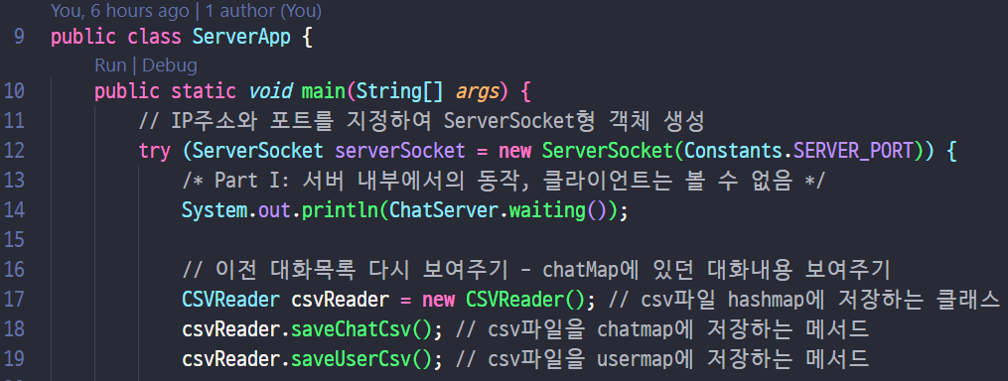
코드 소개 – ServerApp

Slide 14
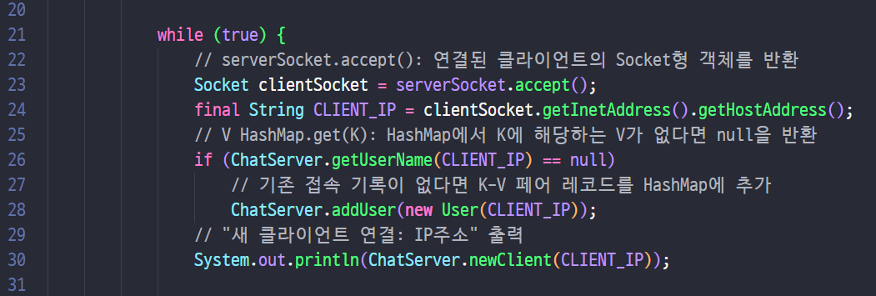
코드 소개 – ServerApp

Slide 15
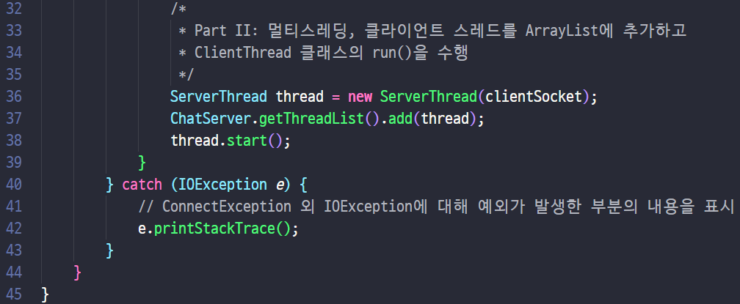
코드 소개 – ServerApp

Slide 16
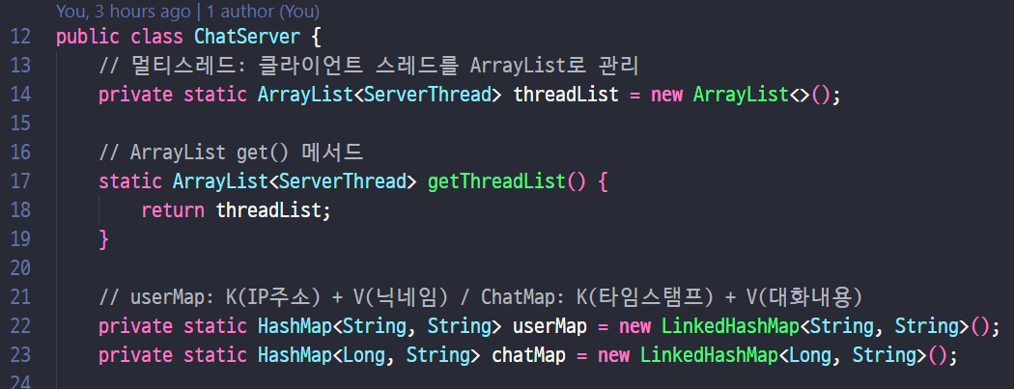
코드 소개 – ChatServer

Slide 17
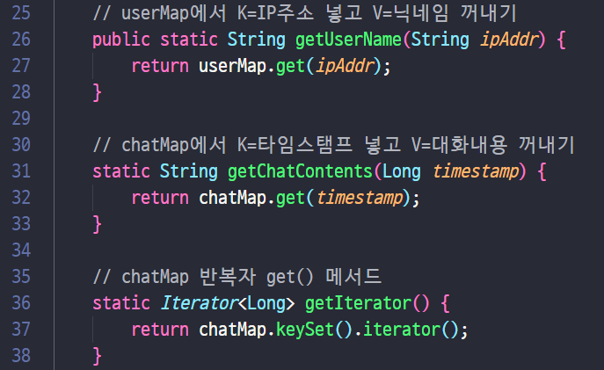
코드 소개 – ChatServer

Slide 18
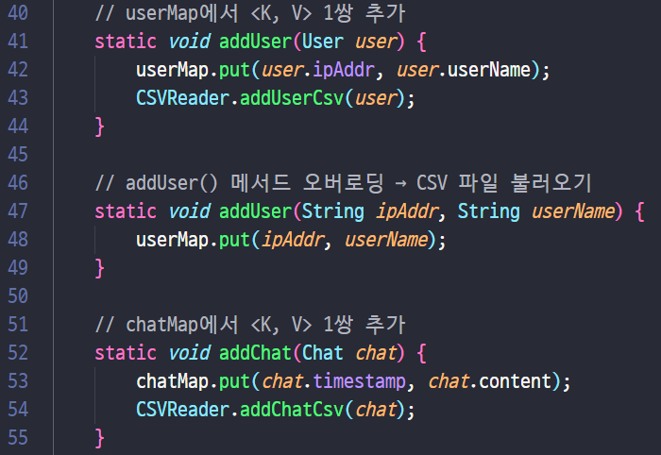
코드 소개 – ChatServer

Slide 19
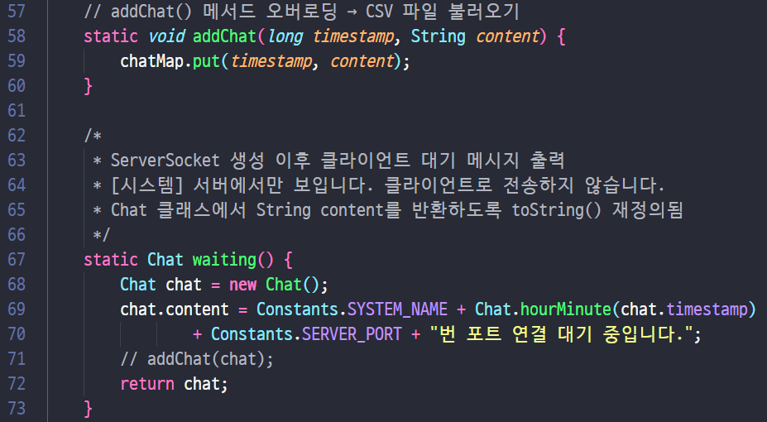
코드 소개 – ChatServer

Slide 20
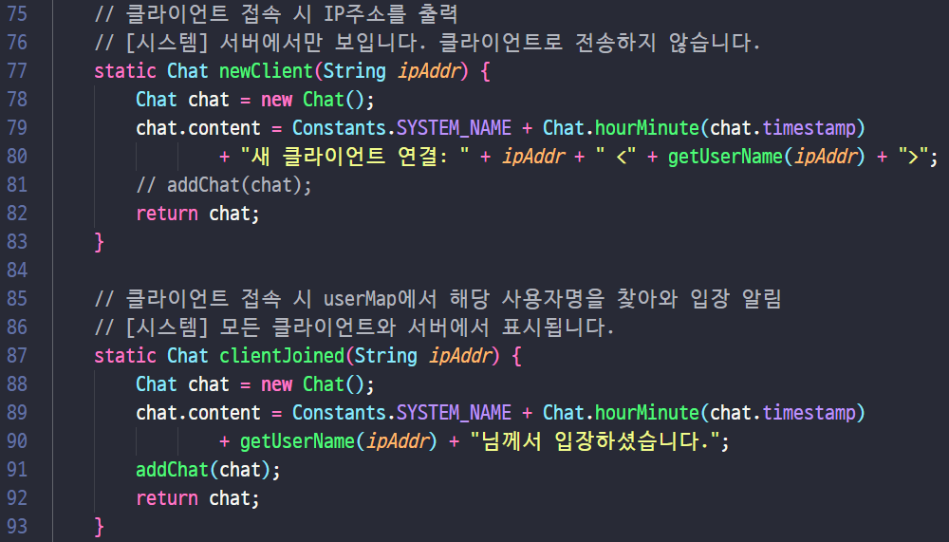
코드 소개 – ChatServer

Slide 21
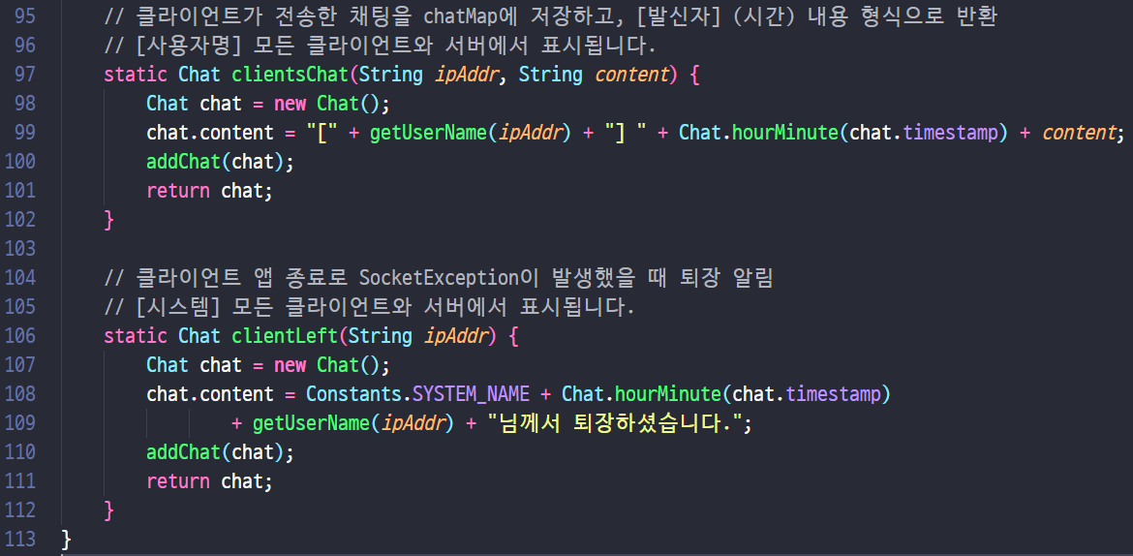
코드 소개 – ChatServer

Slide 22
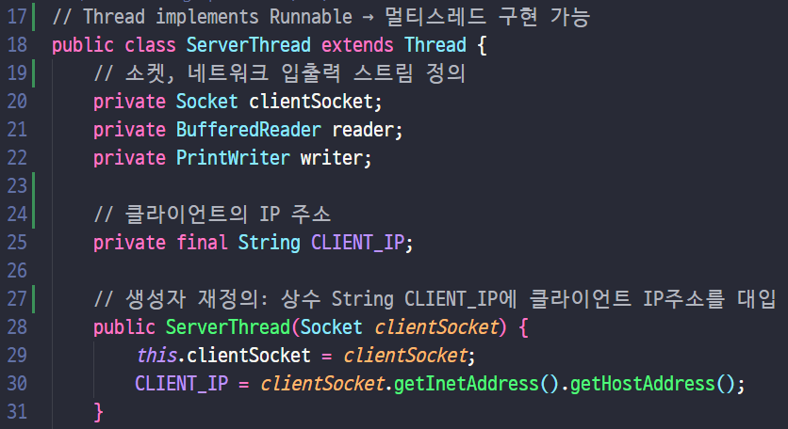
코드 소개 – ServerThread

Slide 23
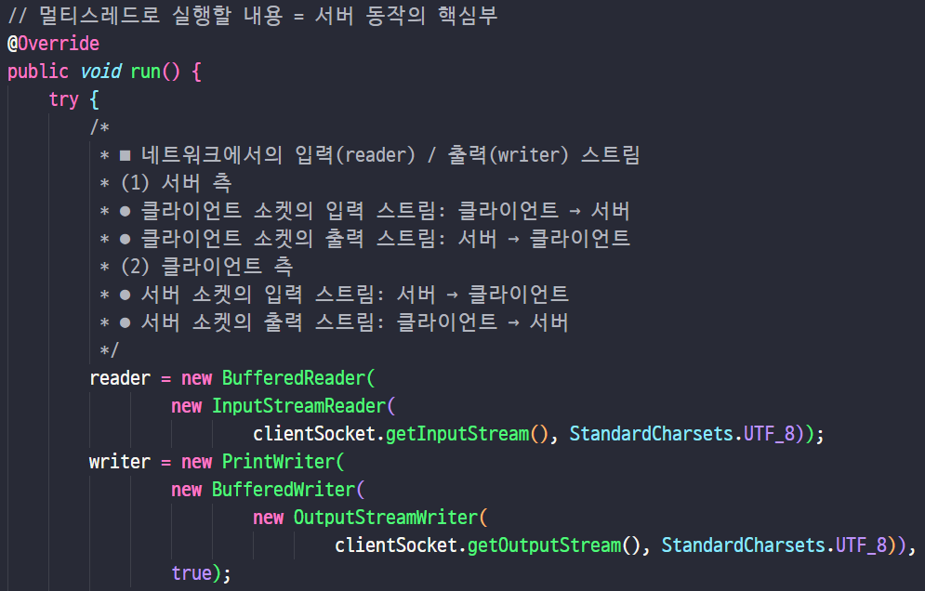
코드 소개 – ServerThread

Slide 24
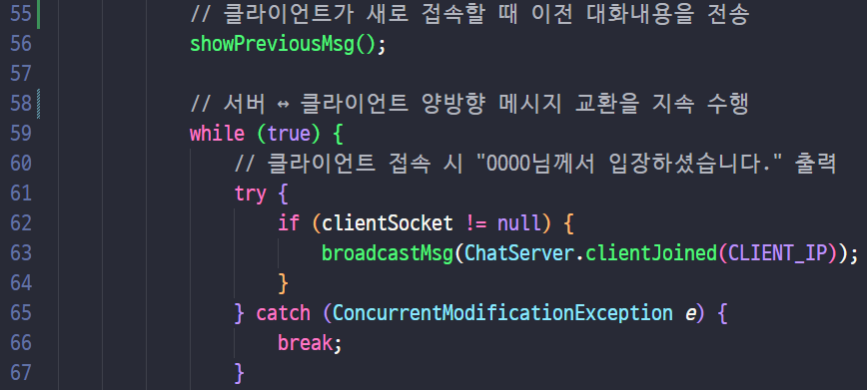
코드 소개 – ServerThread

Slide 25
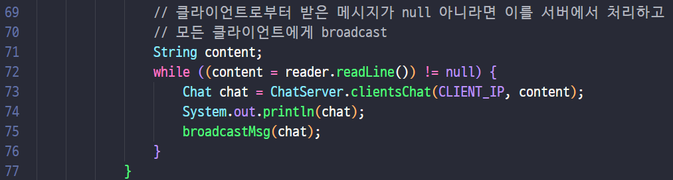
코드 소개 – ServerThread

Slide 26
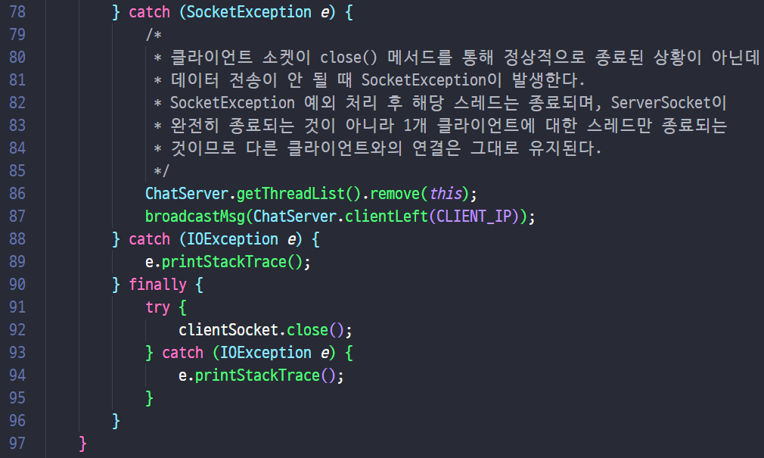
코드 소개 – ServerThread

Slide 27
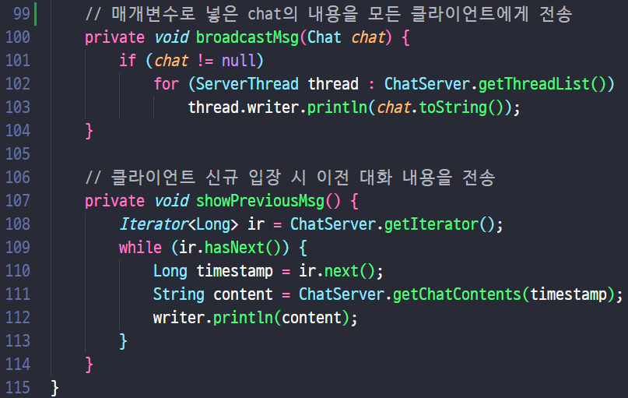
코드 소개 – ServerThread

Slide 28
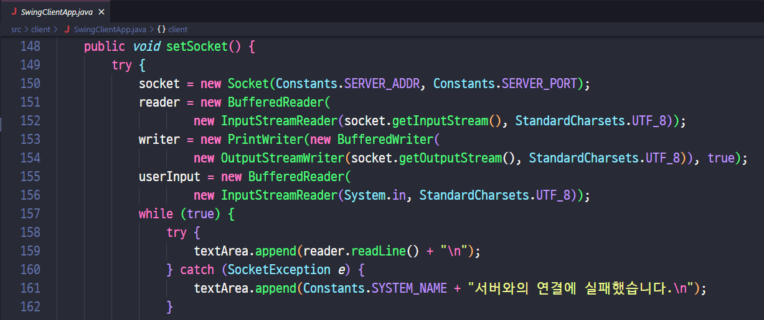
코드 소개 – SwingClientApp

Slide 29
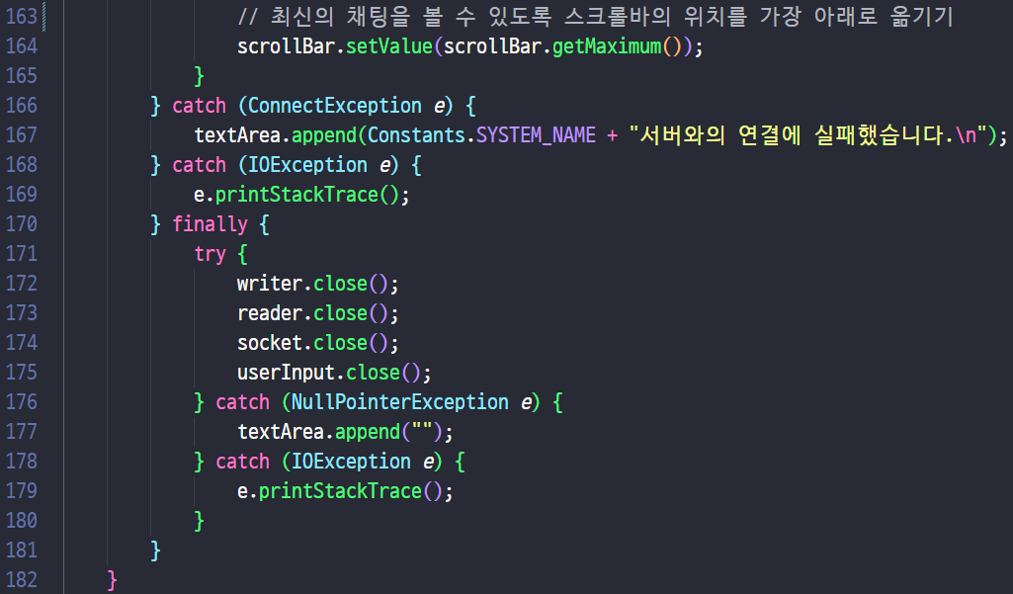
코드 소개 – SwingClientApp

Slide 30
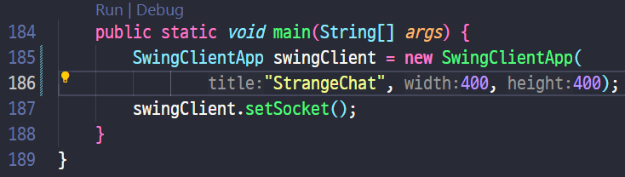
코드 소개 – SwingClientApp

